Slide 1
网络服务器安装与管理
主讲人 刘晓辉

Slide 2
第11章 视频服务的搭建、配置与管理
本章重点
Windows Media服务的安装
实现视频和音频点播
搭建Helix Server
管理和配置Helix Server

Slide 3
11.1 Windows Media服务的搭建、配置与管理
Windows Media Services采用流方式传输数据。通常格式的文件必须完全下载到本地后，才能打开和运行，而流媒体格式文件只需先下载一部分在本地，然后，边下载边播放。Windows Media支持ASF和WMV格式的视频文件，以及WMA和MP3格式的音频文件。

Slide 4
11.1 Windows Media服务的搭建、配置与管理
11.1.1 流媒体与流媒体服务概述
11.1.2 Windows Media服务的安装
11.1.3 实现视频和音频点播
11.1.4 实现视频和音频广播
11.1.5 制作播放列表

Slide 5
11.1.1 流媒体与流媒体服务概述
1. 流媒体简介
2. 单播和多播
  单播
  多播
3. 通讯协议
  MMS协议
  RTSP协议
  HTTP协议
4. Windows Media Services支持的源文件类型

Slide 6
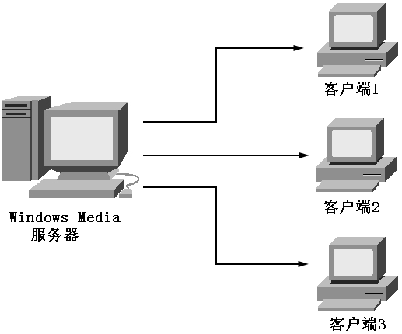
2. 单播和多播
单播方式

Slide 7
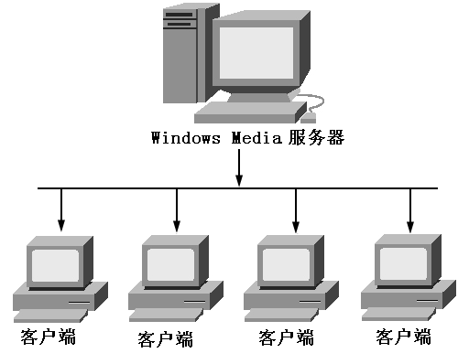
2. 单播和多播
多播方式

Slide 8
11.1.2 Windows Media服务的安装
要使用Windows Media服务提供流媒体服务，必须安装Windows Media Services。在Windows Server 2003操作系统中，除了可以使用“Windows组件向导”安装外，还可以通过“配置您的服务器向导”实现。

Slide 9
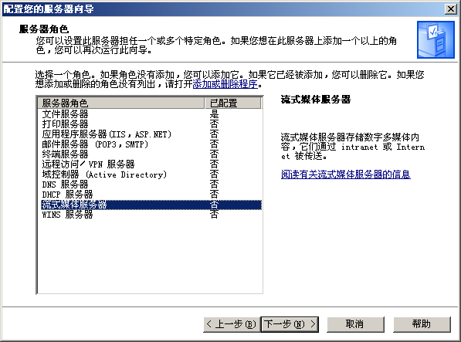
Windows Media服务的安装
配置您的服务器向导之二

Slide 10
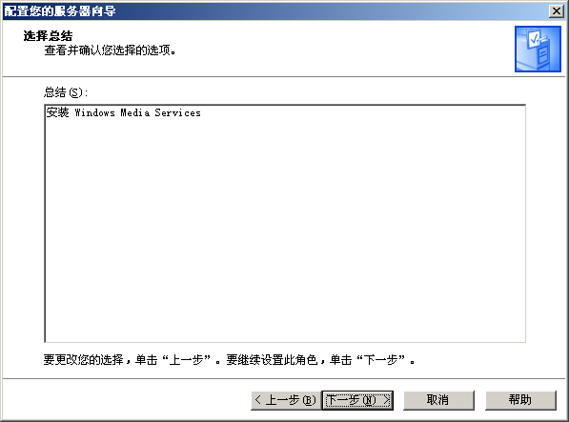
Windows Media服务的安装
配置您的服务器向导之三

Slide 11
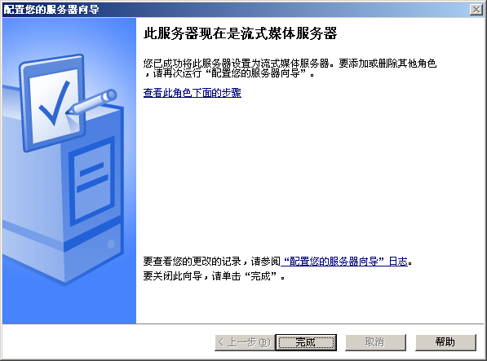
Windows Media服务的安装
配置您的服务器向导之四

Slide 12
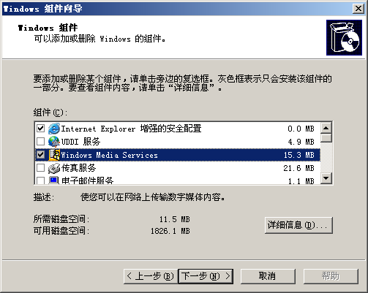
Windows Media服务的安装
Windows组件向导

Slide 13
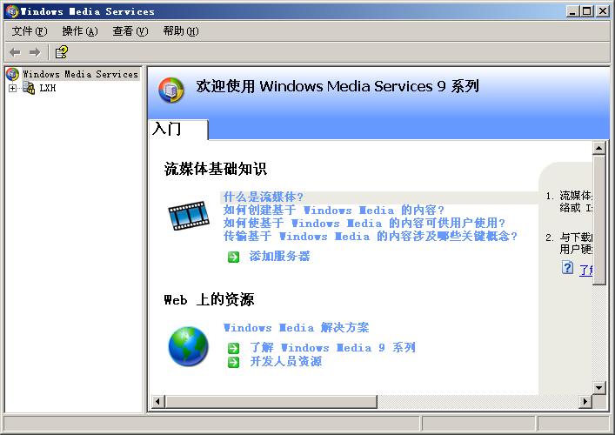
Windows Media服务的安装
Windows Media Services主窗口

Slide 14
11.1.3 实现视频和音频点播
1. 设置默认点播发布点
2. 创建点播发布点
3. 对点播发布点的管理
4. 对点播发布点的访问

Slide 15
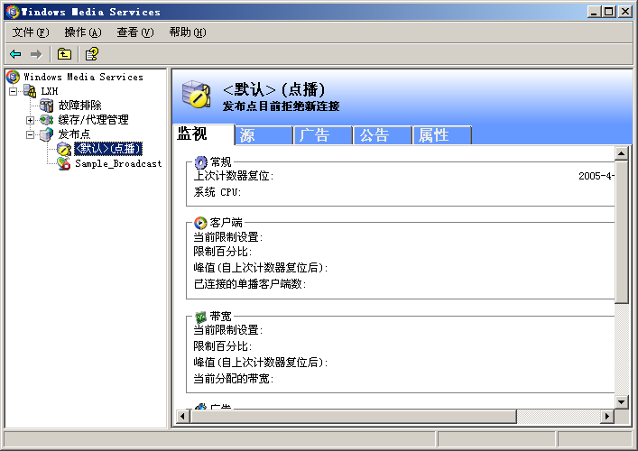
1. 设置默认点播发布点
“发布点”窗口

Slide 16
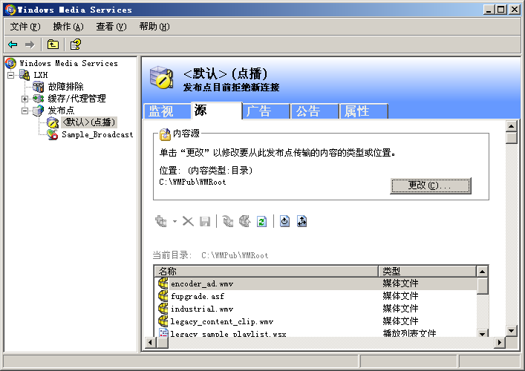
1. 设置默认点播发布点
“源”对话框

Slide 17
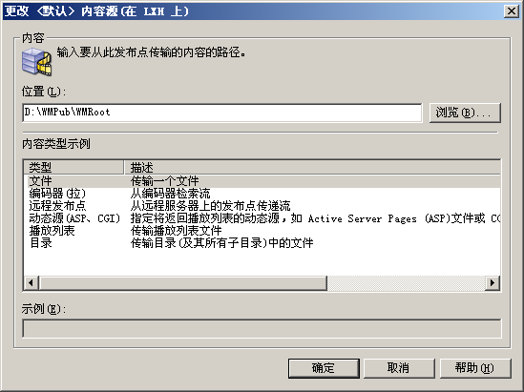
1. 设置默认点播发布点
“内容源”对话框

Slide 18
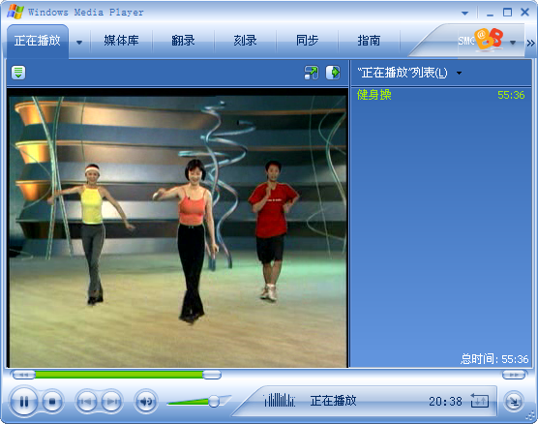
1. 设置默认点播发布点
Windows Media Player

Slide 19
2. 创建点播发布点
（1）使用向导创建点播发布点
（2）使用高级方法创建点播发布点

Slide 20
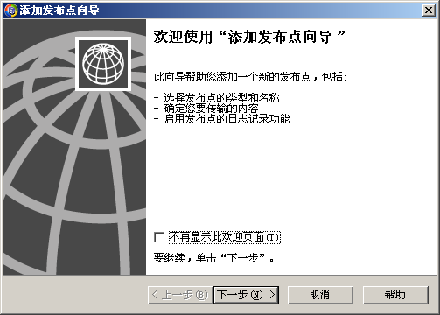
（1）使用向导创建点播发布点
添加发布点向导之一

Slide 21
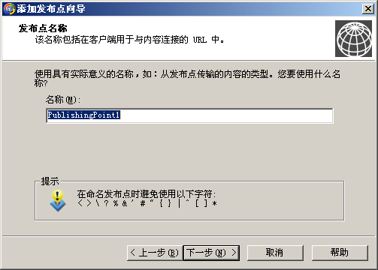
（1）使用向导创建点播发布点
添加发布点向导之二

Slide 22
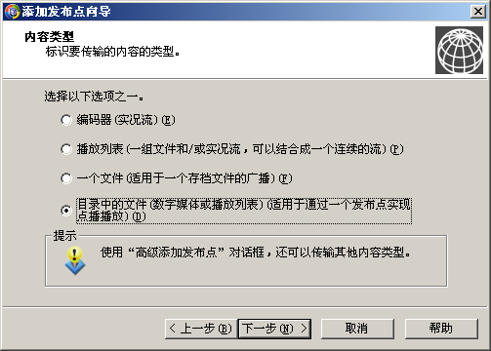
（1）使用向导创建点播发布点
添加发布点向导之三

Slide 23
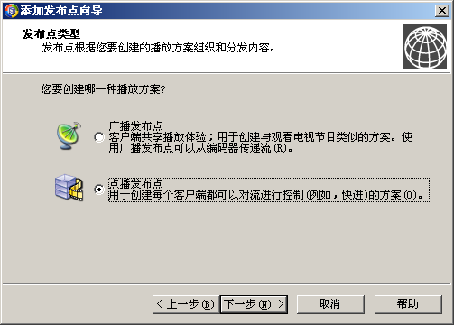
（1）使用向导创建点播发布点
添加发布点向导之四

Slide 24
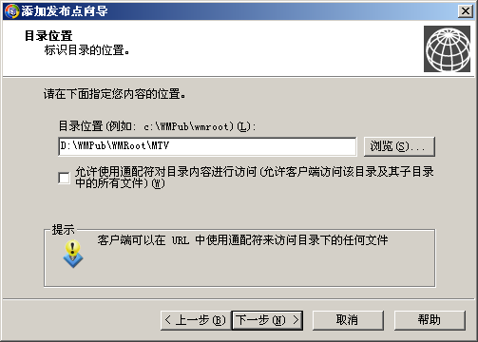
（1）使用向导创建点播发布点
添加发布点向导之五

Slide 25
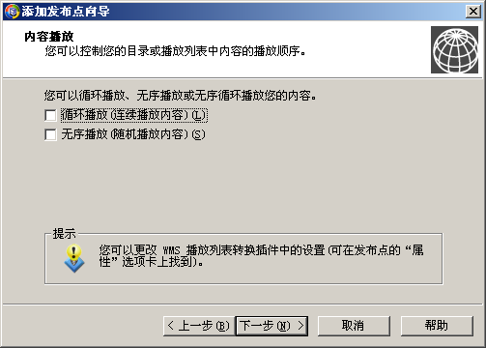
（1）使用向导创建点播发布点
添加发布点向导之六

Slide 26
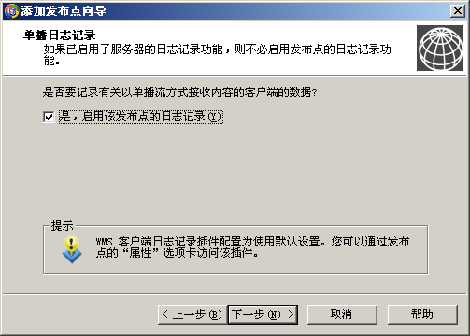
（1）使用向导创建点播发布点
添加发布点向导之七

Slide 27
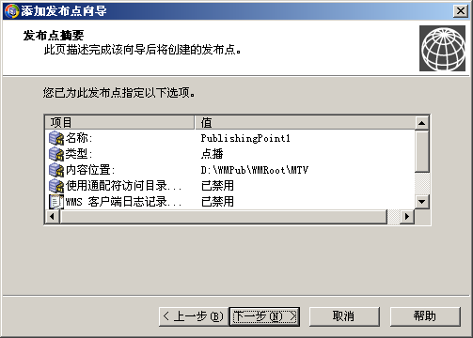
（1）使用向导创建点播发布点
添加发布点向导之八

Slide 28
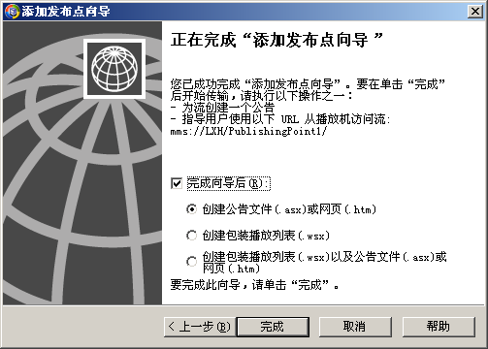
（1）使用向导创建点播发布点
添加发布点向导之九

Slide 29
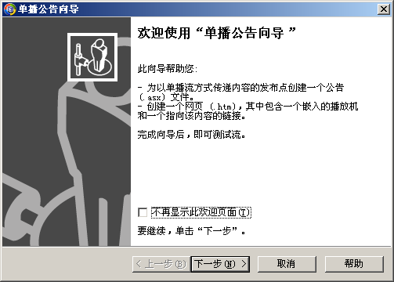
（1）使用向导创建点播发布点
单播公告向导之一

Slide 30
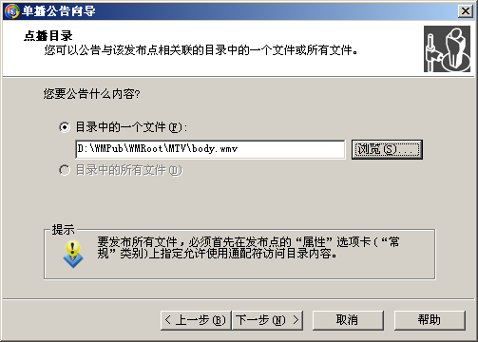
（1）使用向导创建点播发布点
单播公告向导之二

Slide 31
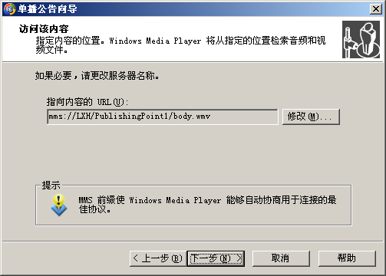
（1）使用向导创建点播发布点
单播公告向导之三

Slide 32
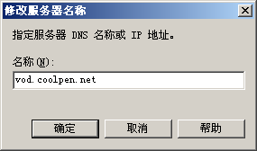
（1）使用向导创建点播发布点
“修改服务器名称”对话框

Slide 33
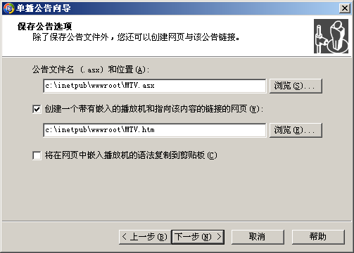
（1）使用向导创建点播发布点
单播公告向导之四

Slide 34
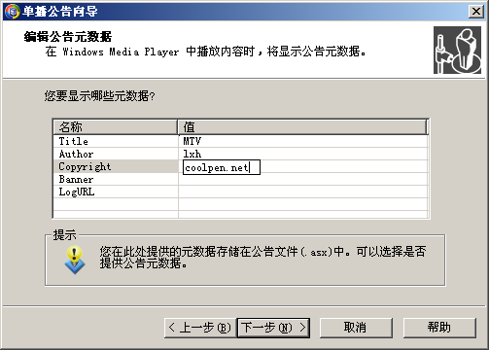
（1）使用向导创建点播发布点
单播公告向导之五

Slide 35
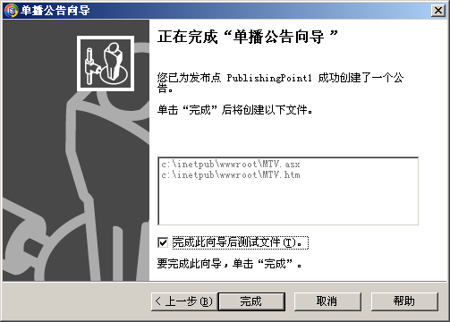
（1）使用向导创建点播发布点
单播公告向导之六

Slide 36
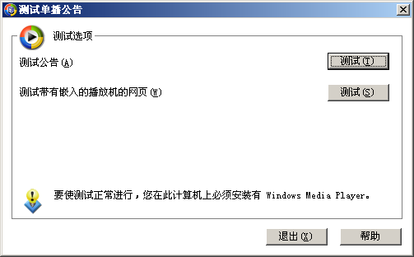
（1）使用向导创建点播发布点
“测试单播公告”对话框

Slide 37
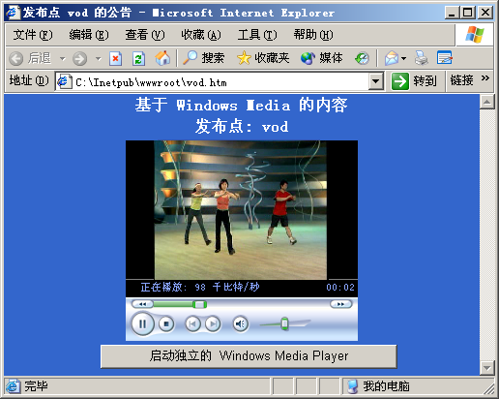
（1）使用向导创建点播发布点
公告网页测试

Slide 38
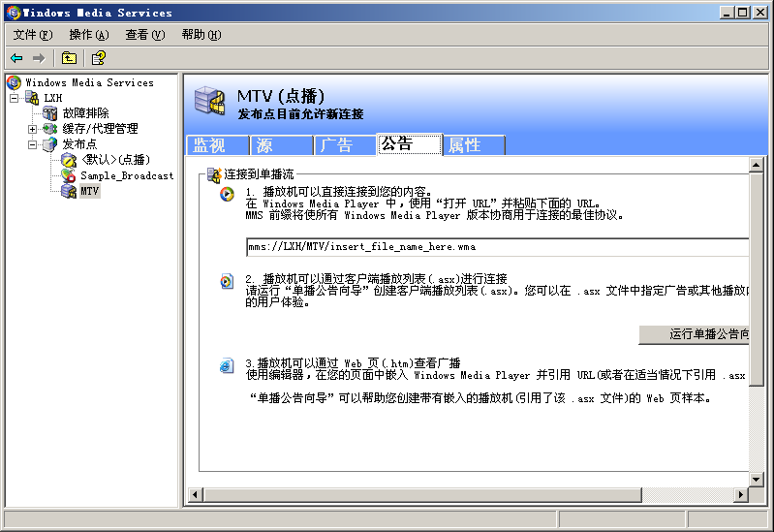
（1）使用向导创建点播发布点
“公告”选项卡

Slide 39
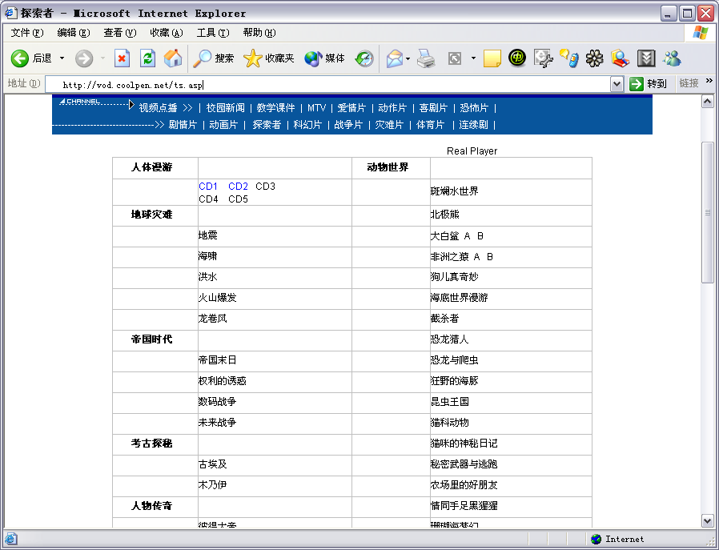
（1）使用向导创建点播发布点
视频点播发布页

Slide 40
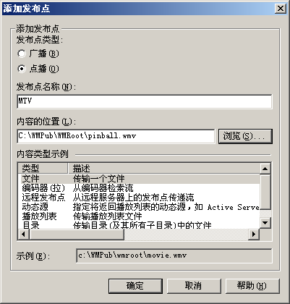
（2）使用高级方法创建点播发布点
“添加发布点”对话框

Slide 41
3. 对点播发布点的管理
（1）点播发布点的启用和关闭
（2）修改内容源和播放列表
（3）访问授权
（4）连接限制

Slide 42
（1）点播发布点的启用和关闭
展开右侧控制台树，右击“发布点”目录下欲管理的点播发布点，在快捷菜单中选择“允许新连接”或“拒绝新连接”，即可启用和关闭的点播发布点。

Slide 43
（2）修改内容源和播放列表
若欲重新指定发布点的文件夹，可在左侧栏中选择欲管理的点播发布点，切换到“源”选项卡，单击“更改”按钮，即可显示的“更改发布点源”对话框中修改发布点主目录。

Slide 44
（3）访问授权
默认状态下，点播发布点允许任何用户以匿名方式访问。在左侧栏中选择欲管理的点播发布点，在右侧选择“属性”选项卡，在“类别”列表框中选择“授权”，即可对指定用户授予相应权限。

Slide 45
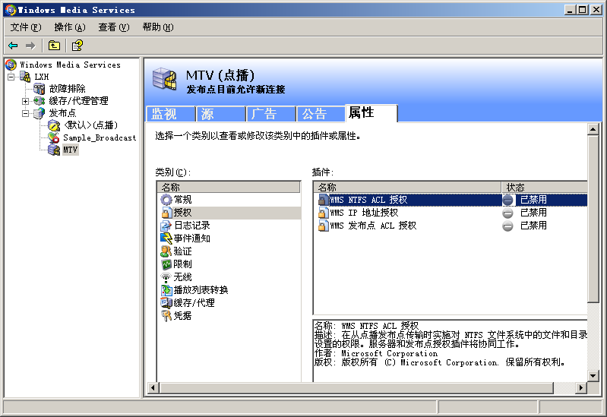
访问授权
“属性”选项卡

Slide 46
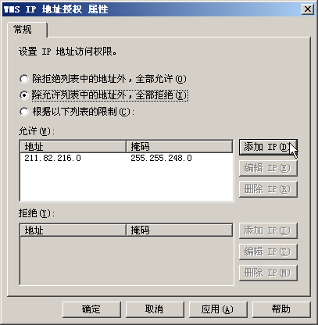
访问授权
WMS IP 地址授权属性

Slide 47
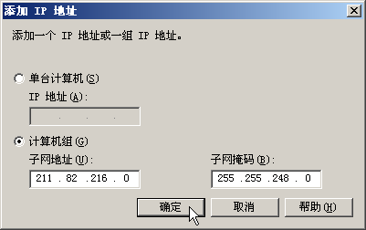
访问授权
“添加IP地址”对话框

Slide 48
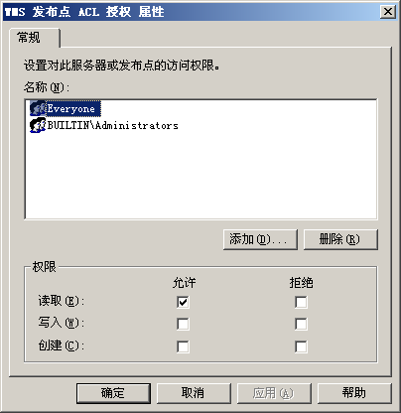
访问授权
“WMS 发布点 ACL 授权 属性”对话框

Slide 49
（4）连接限制
通过限制流式播放活动的某些方面，如客户端连接的数量或每个客户端所使用的带宽，除了可以保证服务器不会处于超负荷运行状态，确保系统的稳定和网络的畅通外，还可以限制恶意攻击对发布点性能产生的影响。默认状态下，点播发布点对连接没有任何限制。

Slide 50
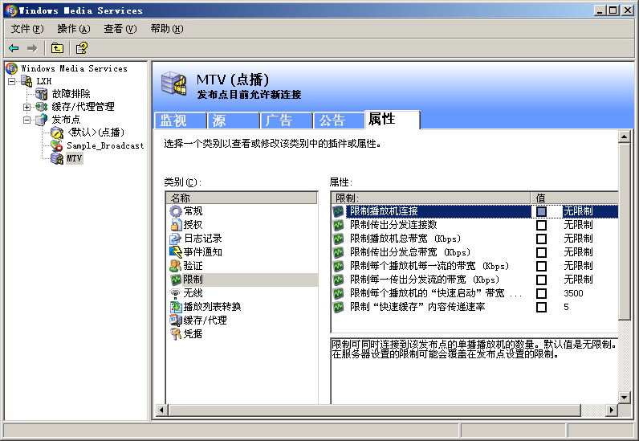
连接限制
限制

Slide 51
6. 对点播发布点的访问
（1）使用MMS协议访问
（2）用Web 服务器传送流文件

Slide 52
11.1.4 实现视频和音频广播
广播，是指的是由服务器主动发送流，用户被动接收的方式，而且在广播过程中，客户端只能接收流，而不能控制流。通常，广播发布点在启动时立即传输，并一直继续，直到它被停止或传输完内容。

Slide 53
11.1.4 实现视频和音频广播
1. 创建广播发布点
2. 广播发布点的管理
3. 对广播发布点的访问

Slide 54
1. 创建广播发布点
（1）使用向导创建广播发布点
（2）使用高级方法创建广播发布点

Slide 55
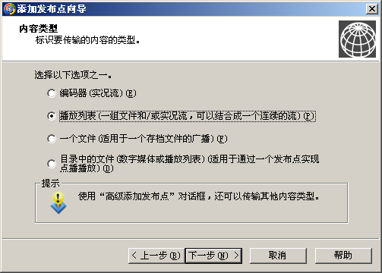
（1）使用向导创建广播发布点
“内容类型”对话框

Slide 56
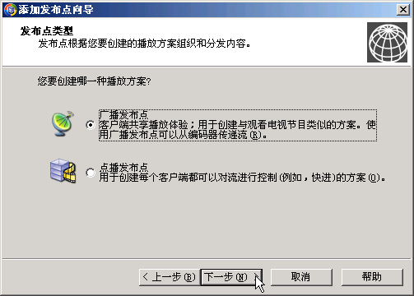
（1）使用向导创建广播发布点
“发布点类型”对话框

Slide 57
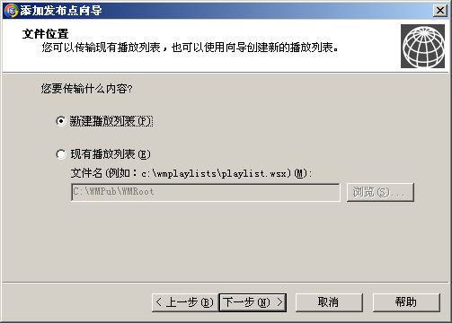
（1）使用向导创建广播发布点
“文件位置”对话框

Slide 58
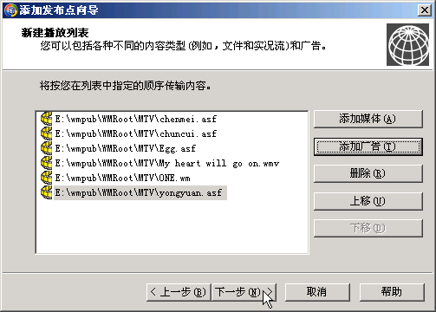
（1）使用向导创建广播发布点
“新建播放列表”对话框

Slide 59
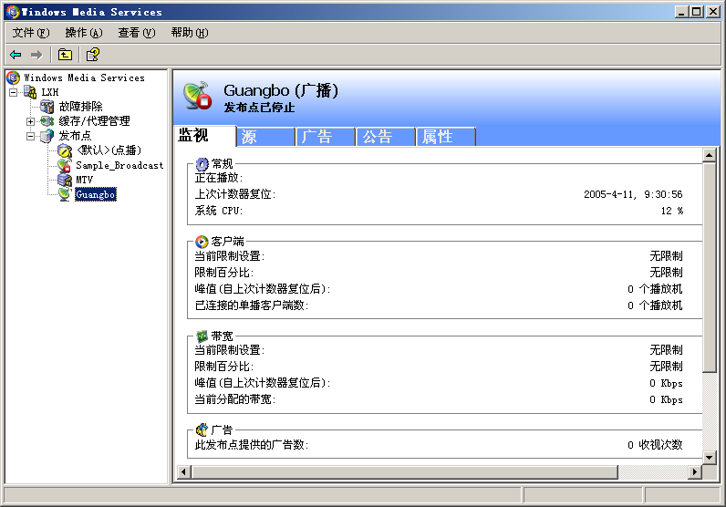
（1）使用向导创建广播发布点
“新建播放列表”对话框

Slide 60

（2）使用高级方法创建广播发布点
“添加发布点”对话框

Slide 61
2. 广播发布点的管理
右击欲管理的广播发布点，在快捷菜单中选择“启动”或“停止”，可启用或禁用该广播发布点。

Slide 62
3. 对广播发布点的访问
（1） 使用MMS协议访问
（2） 使用HTTP协议访问

Slide 63
11.1.5 制作播放列表
若欲浏览者在点播时，不是播放一个而是多个多媒体文件时，可采用播放列表，从而同时发布多个文件。例如，当我们为歌手周杰伦制作视频点播站点时，既可以为每首歌曲创建发布文件，使听众可以根据自己的兴趣选择播放；也可以制作一个播放列表，并向播放列表中添加一张专辑的文件，使听众可以连续播放，而不必逐首歌点播。

Slide 64
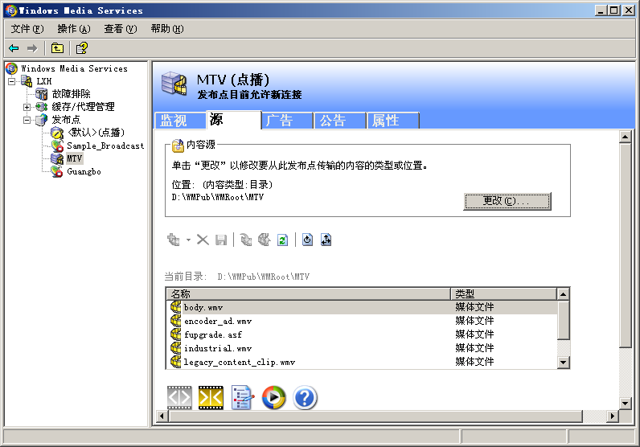
制作播放列表
“源”选项卡

Slide 65
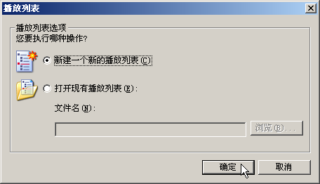
制作播放列表
“播放列表”对话框

Slide 66
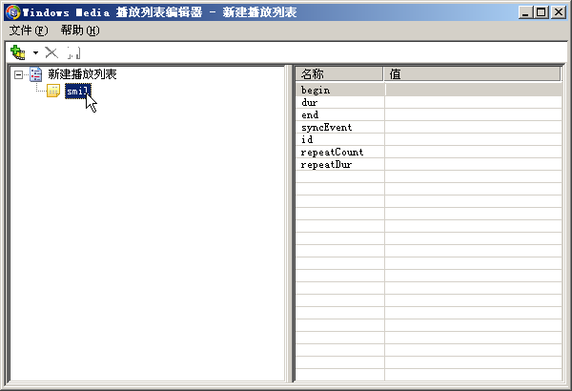
制作播放列表
“Windows Media播放列表编辑器”窗口

Slide 67
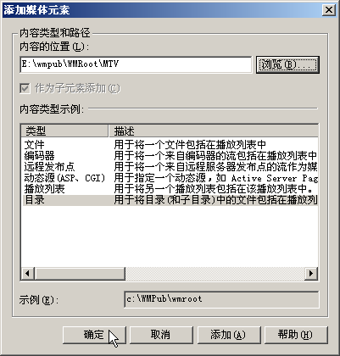
制作播放列表
“添加媒体元素”对话框

Slide 68
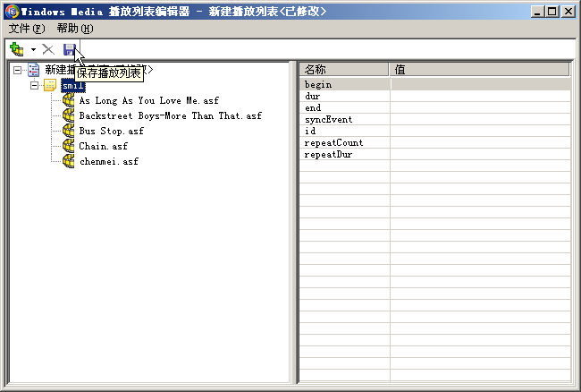
制作播放列表
添加至播放列表的多媒体文件

Slide 69
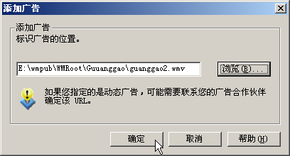
制作播放列表
“添加广告”对话框

Slide 70
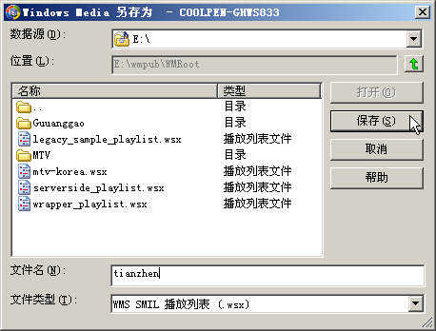
制作播放列表
保存播放列表

Slide 71
11.1.6 发布广告
如果需要，可以在多媒体文件中插播广告。当然，广告必须置于播放列表中，也就是说，将广告插入若干多媒体文件之中，并且使用户无法跳过。插播广告的制作与播放列表的制作基本相同，不过，在该方式下，可以调整节目的播放顺序。

Slide 72
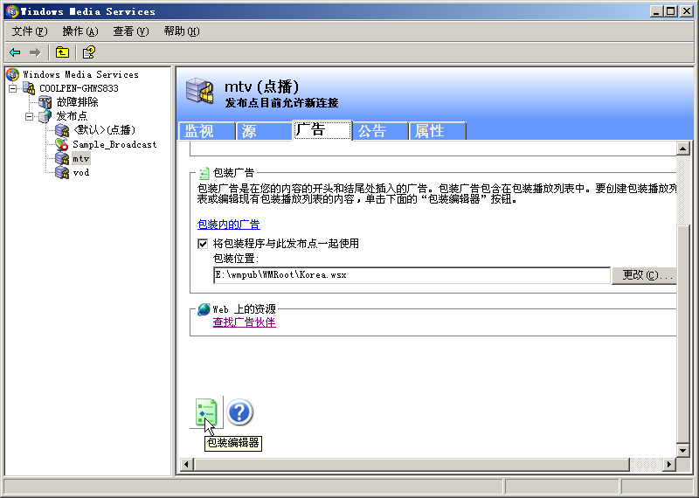
发布广告
“广告”选项卡

Slide 73

发布广告
“包装播放列表编辑器选项”对话框

Slide 74

发布广告
创建包装向导之二

Slide 75

发布广告
“添加媒体元素”对话框

Slide 76
发布广告
“添加广告”对话框

Slide 77

发布广告
创建包装向导之三

Slide 78

发布广告
创建包装向导之四

Slide 79
11.2 Real服务的搭建、配置与管理
如今网络上最流行的就得算RM格式的多媒体文件了，这种格式由于压缩率高，体积小，特别利于在网上传播，如在线电影，视频点播等。要想让服务器以这种格式的文件提供视频点播服务，Real 服务是Real公司的流媒体服务器搭建软件，最新版本为Helix Server 9.0，可以很好的支持这种格式以及其他多种流行流媒体文件格式。

Slide 80
11.2 Real服务的搭建、配置与管理
11.2.1 搭建Helix Server
11.2.2 管理和配置Helix Server
11.2.3 访问Helix Server资源
11.2.4 发布广告

Slide 81
11.2.1 搭建Helix Server
Helix Server既可从国内许多知名软件网站获得，也可以从官方网站（http://www.realnetworks.com/）下载。需要注意的是，安装之前，应当确认自己获得了服务授权文件。可以到Helix Server的官方网站注册，以获取一个免费试用12个月的License文件（扩展名为.lic）。

Slide 82

搭建Helix Server
选择授权文件

Slide 83

搭建Helix Server
使用协议

Slide 84

搭建Helix Server
设置安装路径

Slide 85

搭建Helix Server
设置远程管理帐户

Slide 86

搭建Helix Server
指定侦听端口

Slide 87

搭建Helix Server
设置RTSP连接端口

Slide 88

搭建Helix Server
设置HTTP侦听端口

Slide 89

搭建Helix Server
设置MMS端口

Slide 90

搭建Helix Server
设置专用管理端口

Slide 91

搭建Helix Server
设置启动方式

Slide 92

搭建Helix Server
显示设置信息

Slide 93

搭建Helix Server
“服务”控制台窗口

Slide 94
11.2.2 管理和配置Helix Server
Helix Server安装完成后，并不能立即提供视频点播服务，必须对其进行一些设置才能被用户正常访问，如绑定IP地址、设置默认目录等。用户可以通过在远程计算机上登录Real服务器实现远程管理。

Slide 95
11.2.2 管理和配置Helix Server
1. 修改协议端口
2. 绑定IP地址
3. 修改根目录
4. 设置最大连接数
5. 访问控制
6. 服务器的监控

Slide 96

远程登录Helix Server
登录对话框

Slide 97

管理和配置Helix Server
Helix Server管理主窗口

Slide 98

1. 修改协议端口
端口配置页面

Slide 99

1. 修改协议端口
配置修改提示对话框

Slide 100

2. 绑定IP地址
IP地址绑定页面

Slide 101

2. 绑定IP地址
提示重新启动Real服务

Slide 102

2. 绑定IP地址
提示重启服务将中断用户连接

Slide 103

2. 绑定IP地址
提示20秒钟后返回

Slide 104

3. 修改根目录
装载点修改页面

Slide 105

3. 修改根目录
提示重新启动Real服务

Slide 106

4. 设置最大连接数
设置最大连接数

Slide 107

4. 设置最大连接数
列出修改内容

Slide 108

5. 访问控制
访问控制页面

Slide 109

5. 访问控制
提示限制的IP地址

Slide 110

6. 服务器的监控
监控页面

Slide 111

6. 服务器的监控
“Connections”选项卡

Slide 112
11.2.3 访问Helix Server资源
Helix Server并没有像Windows Media那样提供发布文件或HTML文档，因此，必须采用手工方式创建Web页，并将相应的文件URL在该WEB页中作相应的超级连接，以便用户访问。

Slide 113

访问Helix Server资源
视频点播Web发布页

Slide 114

访问Helix Server资源
Realone Player播放窗口

Slide 115
11.2.4 发布广告
企业在搭建视频点播服务器时，可以通过加入一些小广告而带来额外收入。借助于Helix Server内置的广告服务，可以将广告和流媒体内容有机地结合在一起，以交替显示的图片、RealAudio、RealVideo和Flash动画等方式展现在观众眼前。单击广告时还可以打开相应的超级链接，可给浏览者带来更多的详细资料。

Slide 116
11.2.4 发布广告
1. 广告服务器的设置
  （1）配置加载点
  （2）添加加载点
2. 广告SMIL生成器
3. 广告超时设置
4. 广告播放的实现
5. 编辑SMIL文件来实现广告服务

Slide 117

（1）配置加载点
广告服务器

Slide 118

（2）添加加载点
添加广告加载点

Slide 119

（2）添加加载点
提示需要重启服务器

Slide 120

（2）添加加载点
提示框

Slide 121

（2）添加加载点
重新启动服务器

Slide 122

2. 广告SMIL生成器
广告SMIL生成器

Slide 123

3. 广告超时设置
广告超时设置

Slide 124

4. 广告播放的实现
未加载广告的播放器

Slide 125

4. 广告播放的实现
播放器上显示广告条

Slide 126

4. 广告播放的实现
在文件开头播放广告

